Slide 1
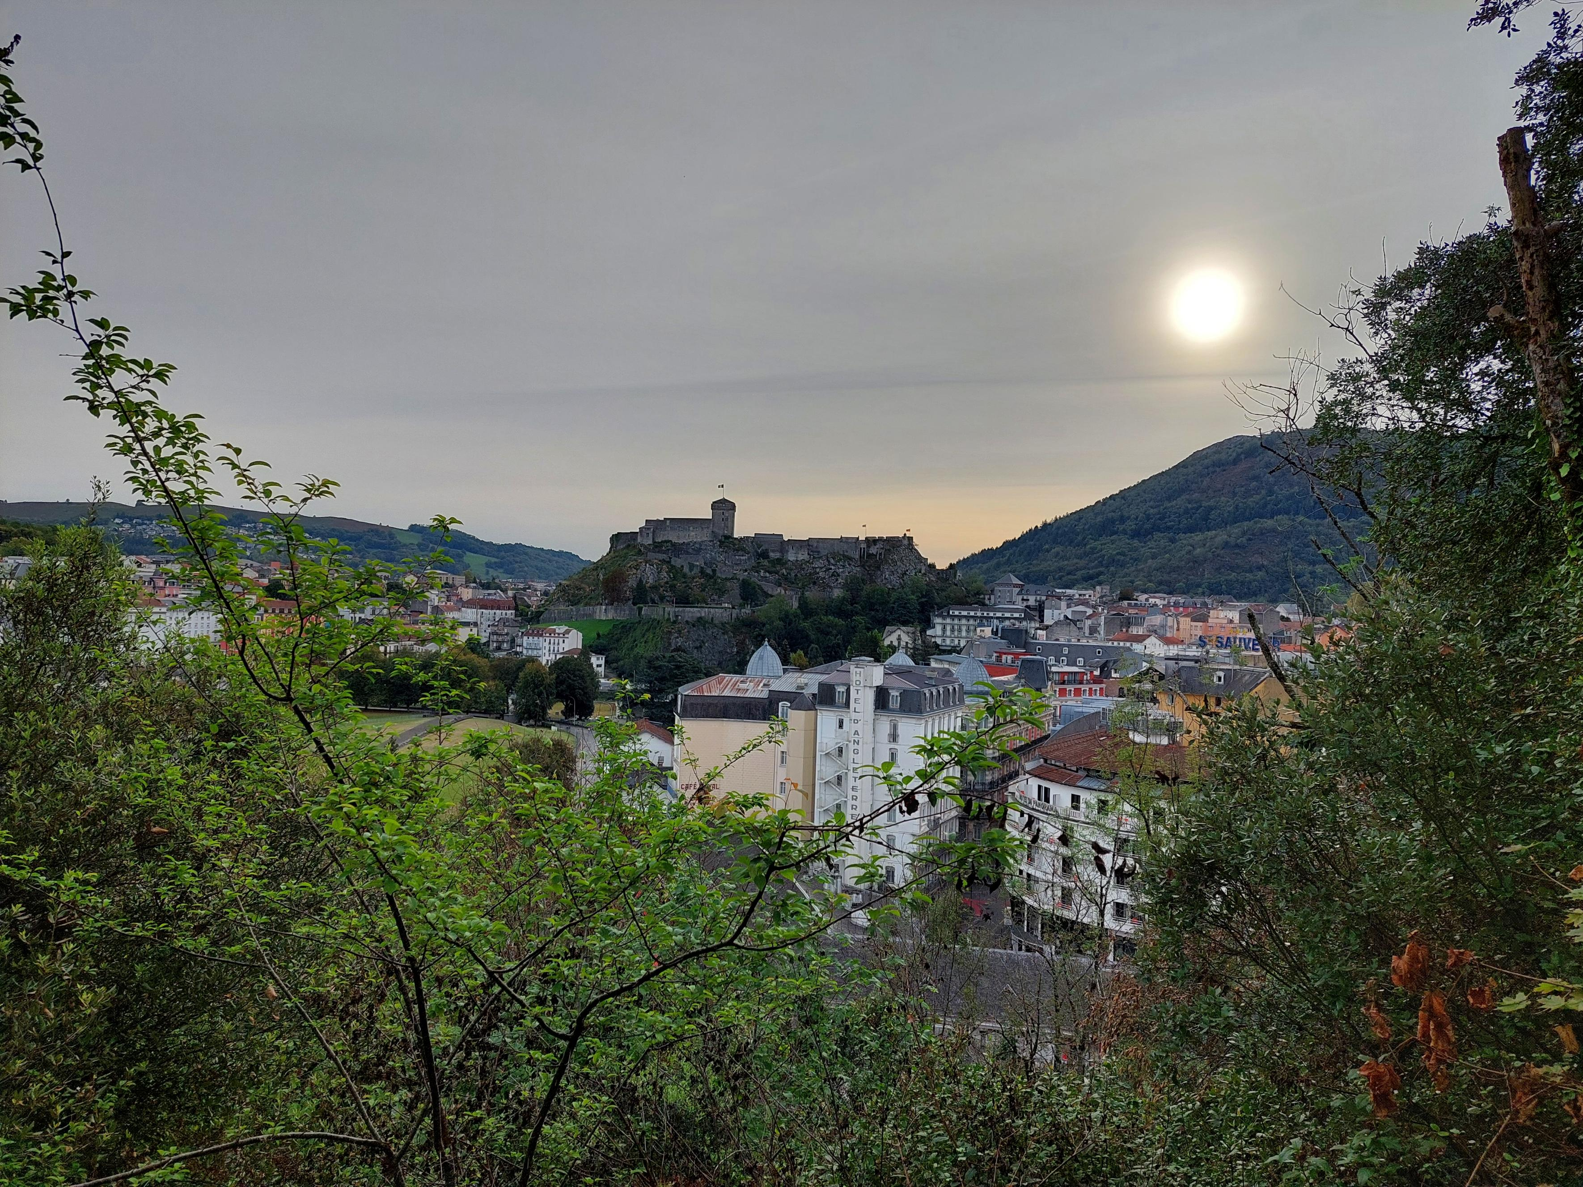
Occitanie (Pyreneeën)
midweek (5 dagen / 4 Nachten)

Slide 2
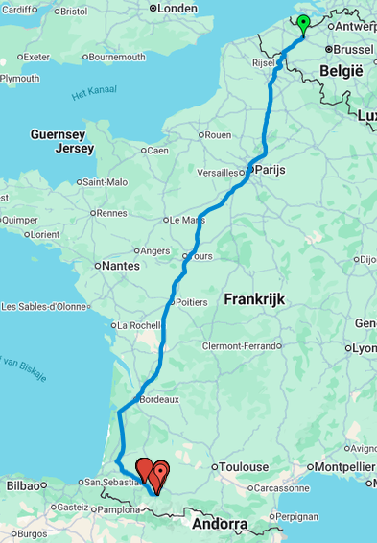
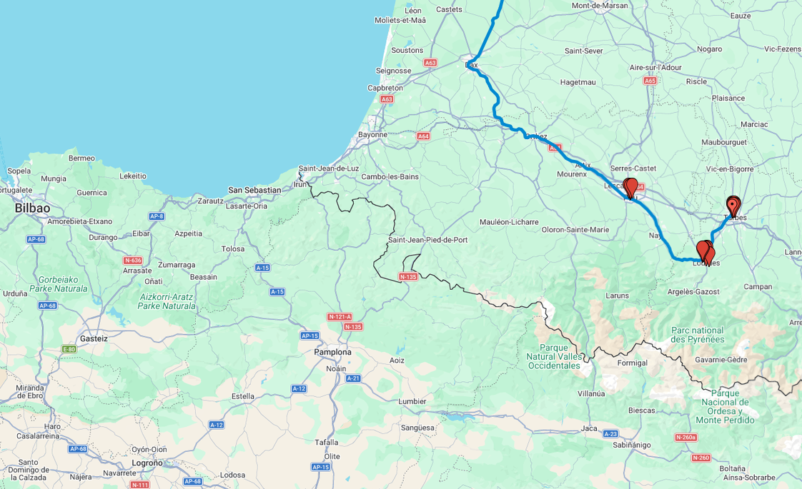
https://www.google.com/maps/d/edit?mid=1PhSfoWTbN2GEaYC_PFgwdrVAh_NJVN0&ll=46.65907491110832%2C1.3221670000000163&z=6
Reisweg & Bezienswaardigheden

Slide 3
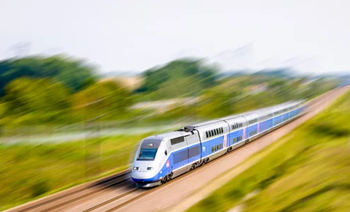
Dag 1: Trein Lourdes via Parijs. ()
2 maal Overstappen

Slide 4

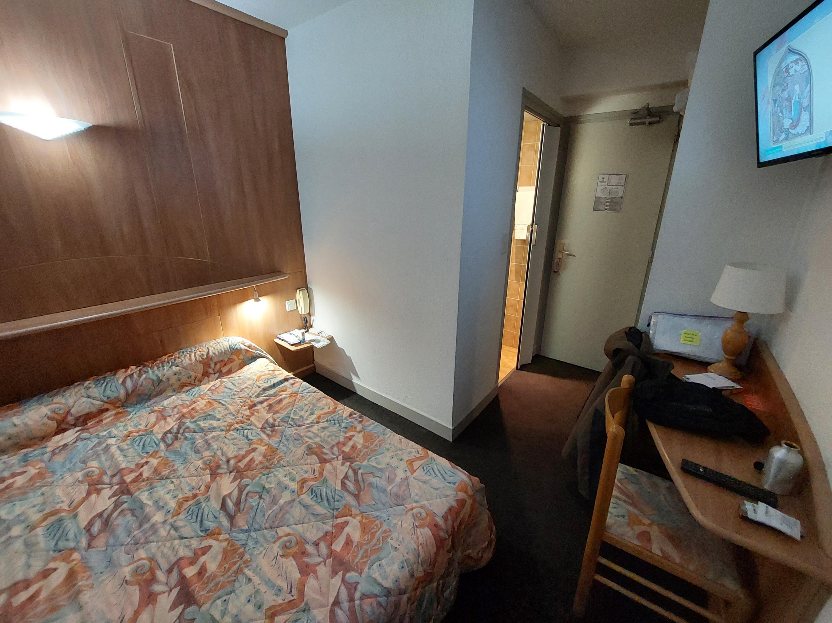
Bagage afgeven in het hotel.

Slide 5
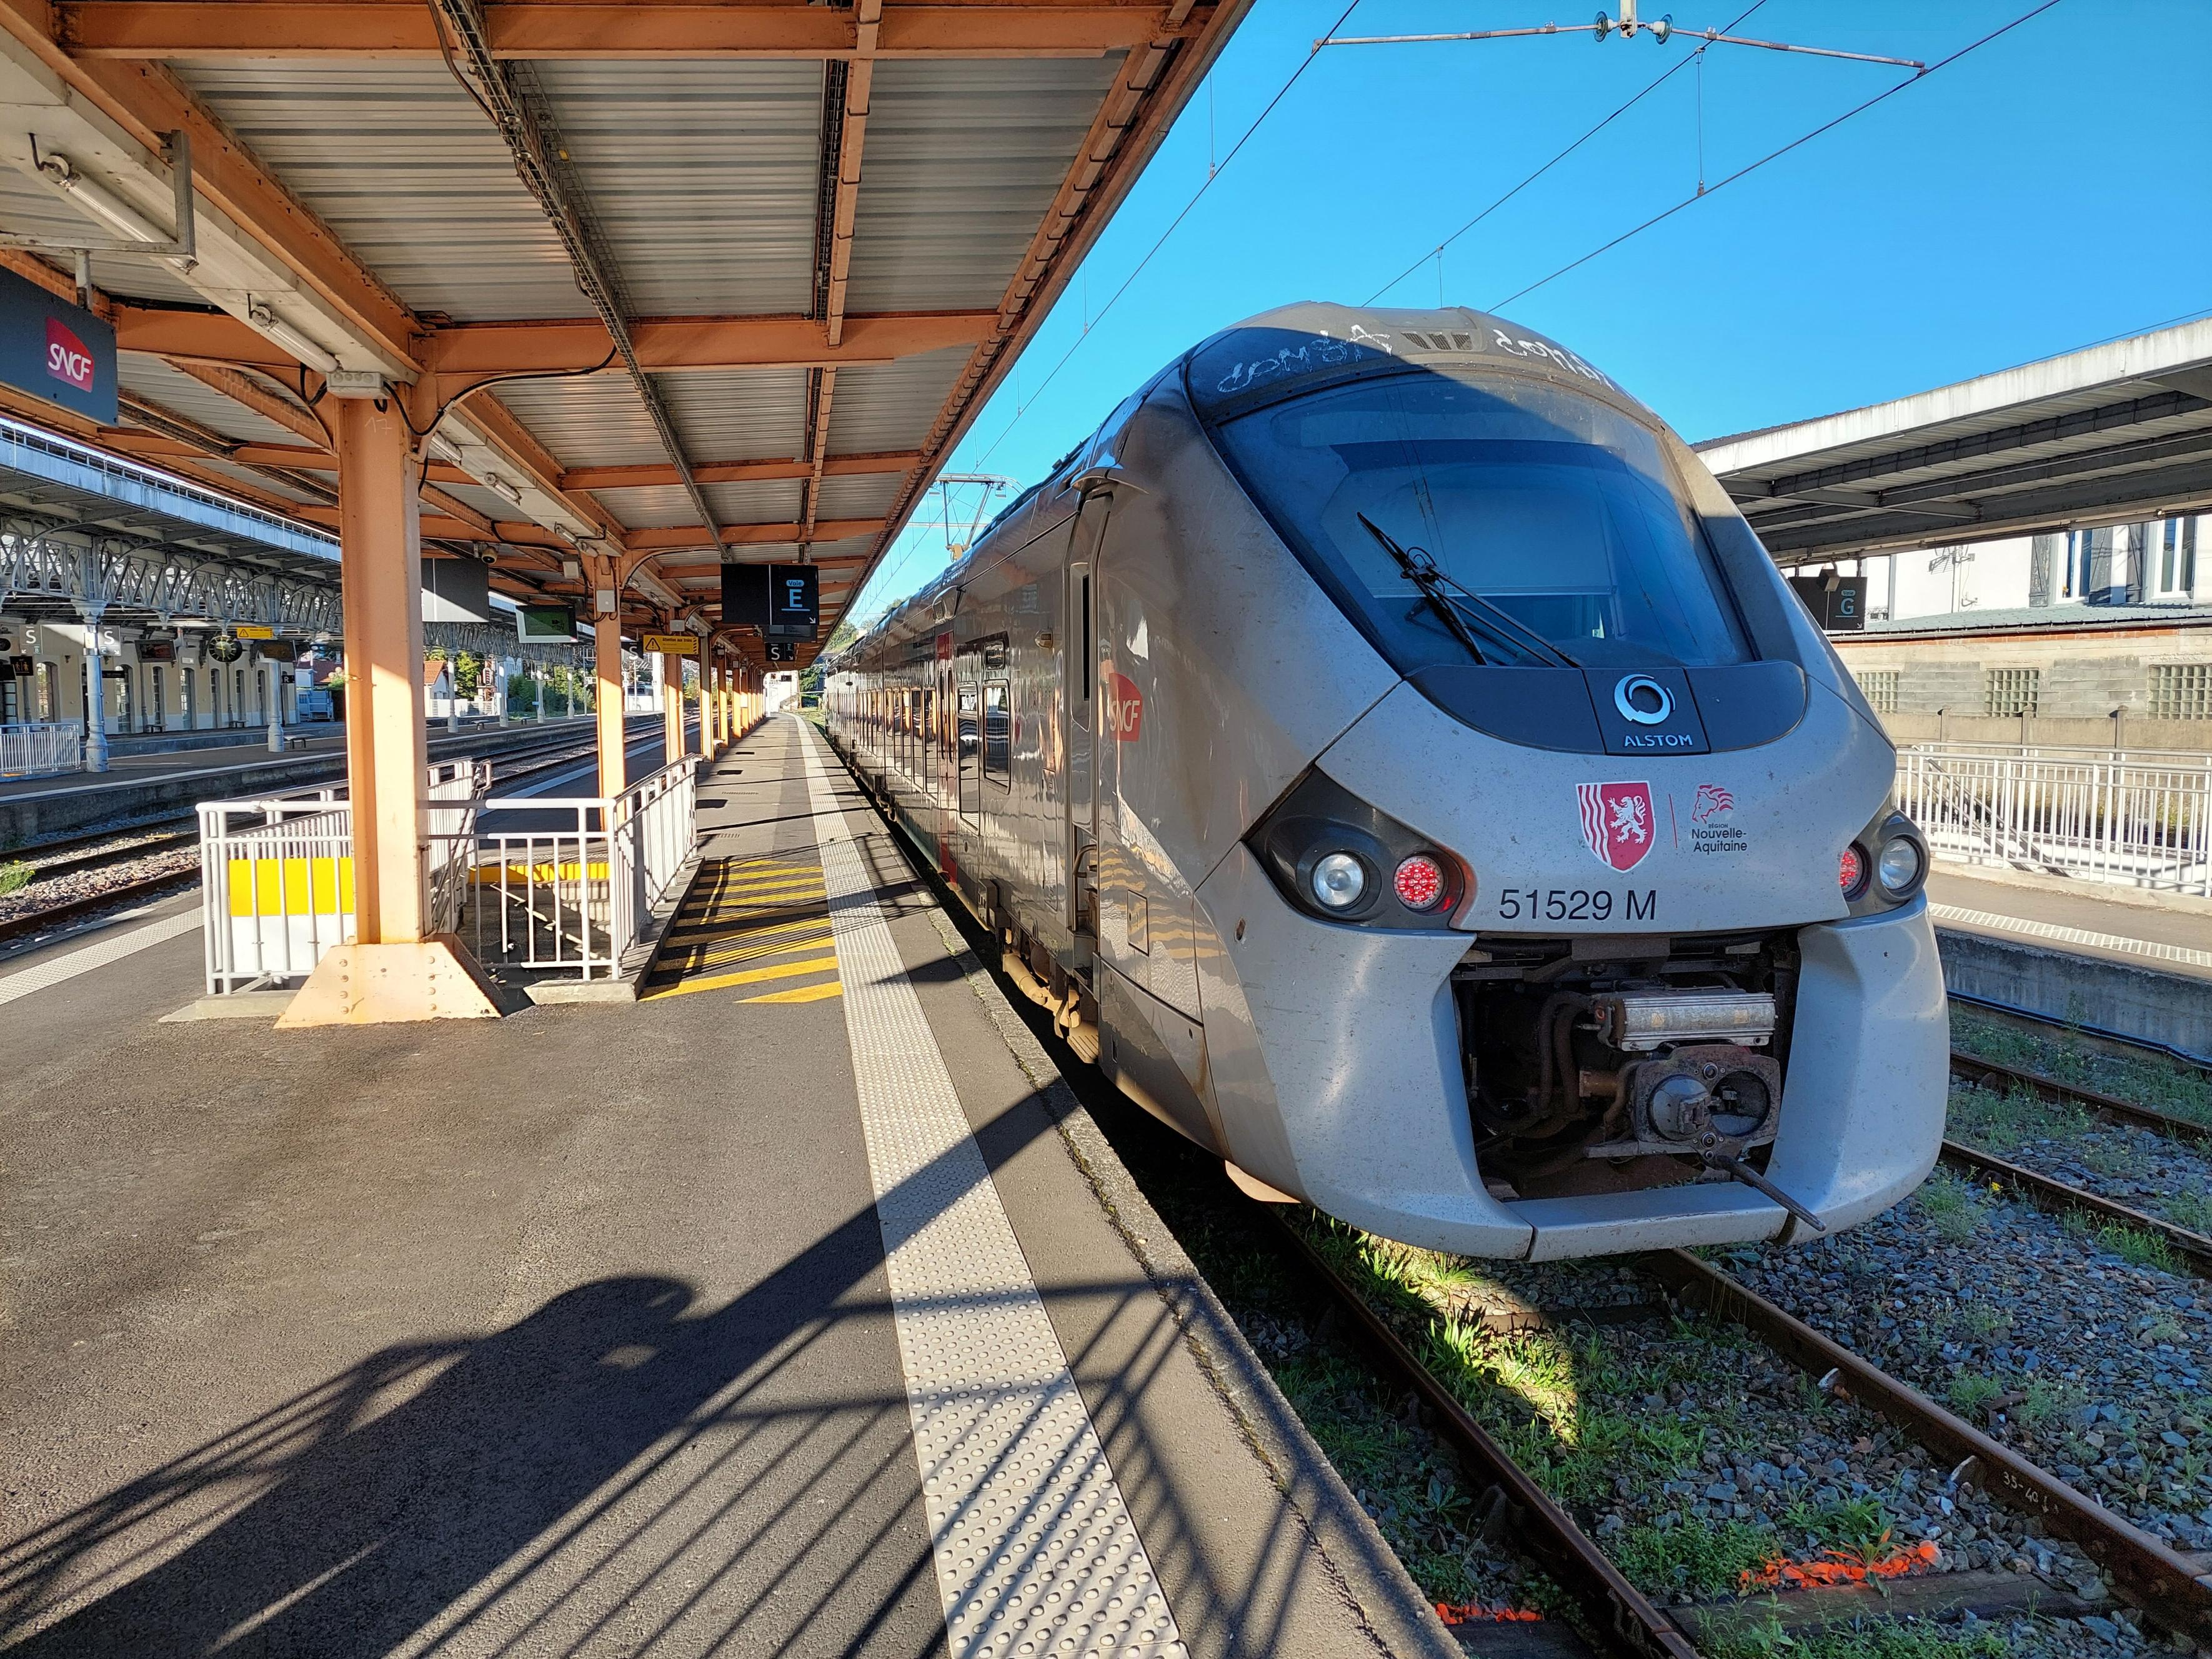
DAG 2: trein naar Tarbes
15 minuten rit, ieder twee uur trein

Slide 6
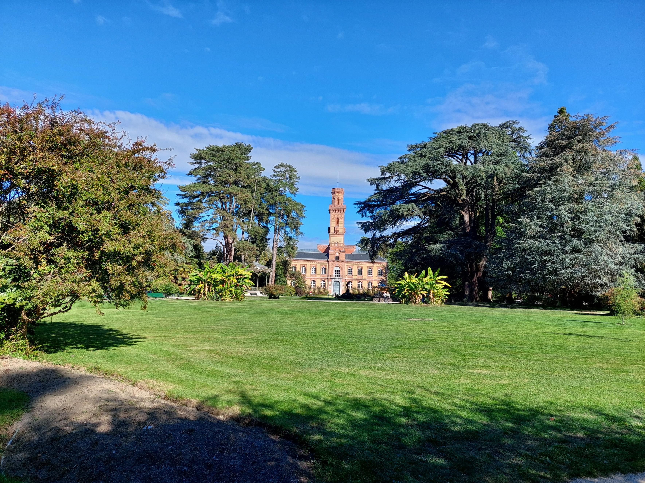
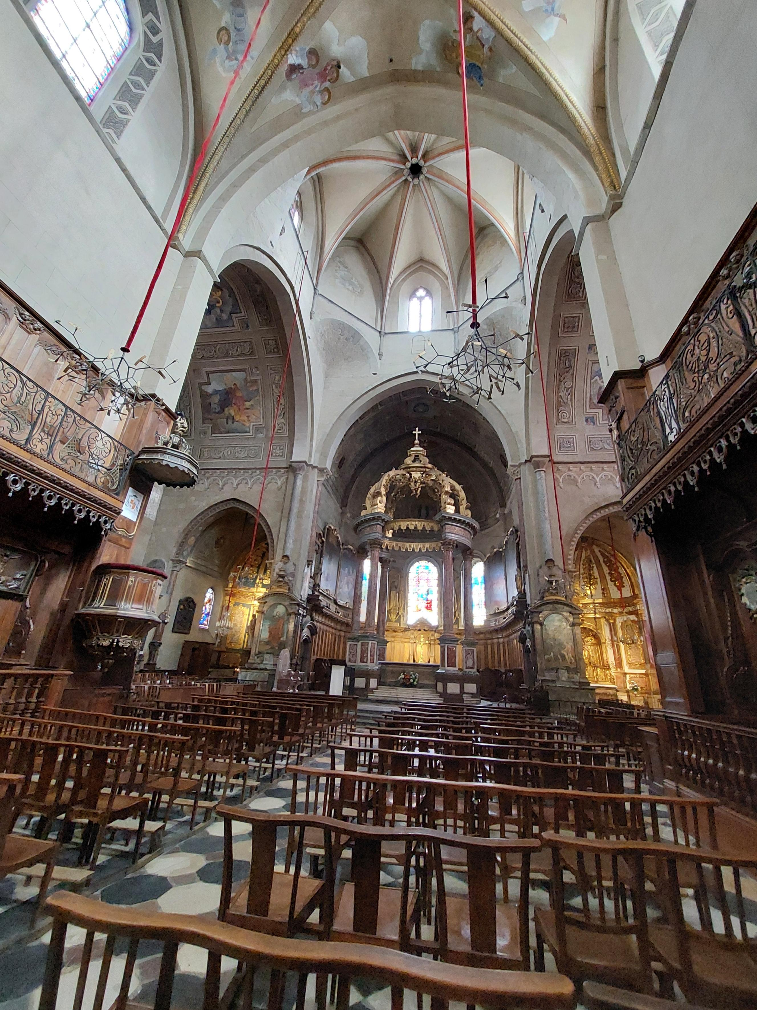
Dag 2: Tarbes.
Jardin & Musée Massey ()
Tarbes Cathedral ()
Maison Maréchel ()
Musée de la déportation
Le Carmel ()

Slide 7
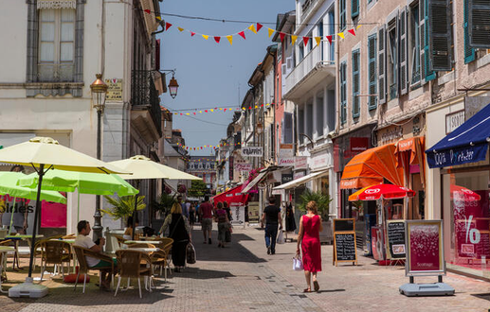
Dag 2: terrasje Tarbes
Wandeling Centrum (t)
Hapje & Drankje Terras ()

Slide 8
DAG 2: trein naar Lourdes
15 minuten rit, ieder twee uur trein

Slide 9
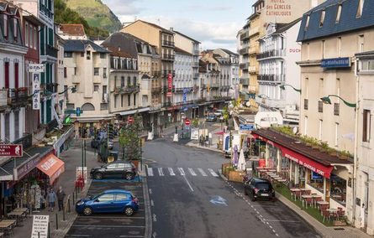
Dag 2: Afsluiter van de dag, eten Lourdes.

Slide 10
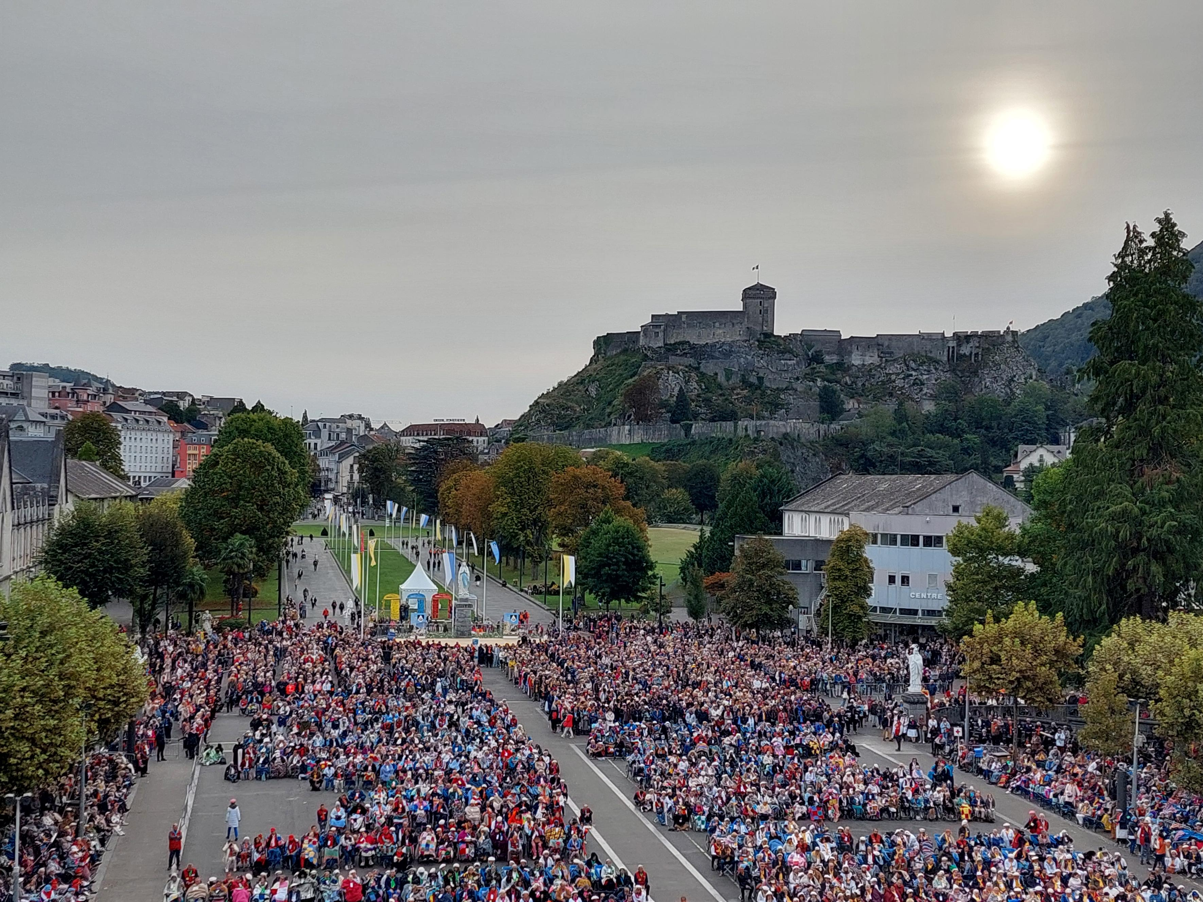
Dag 3: Lourdes.

Slide 11
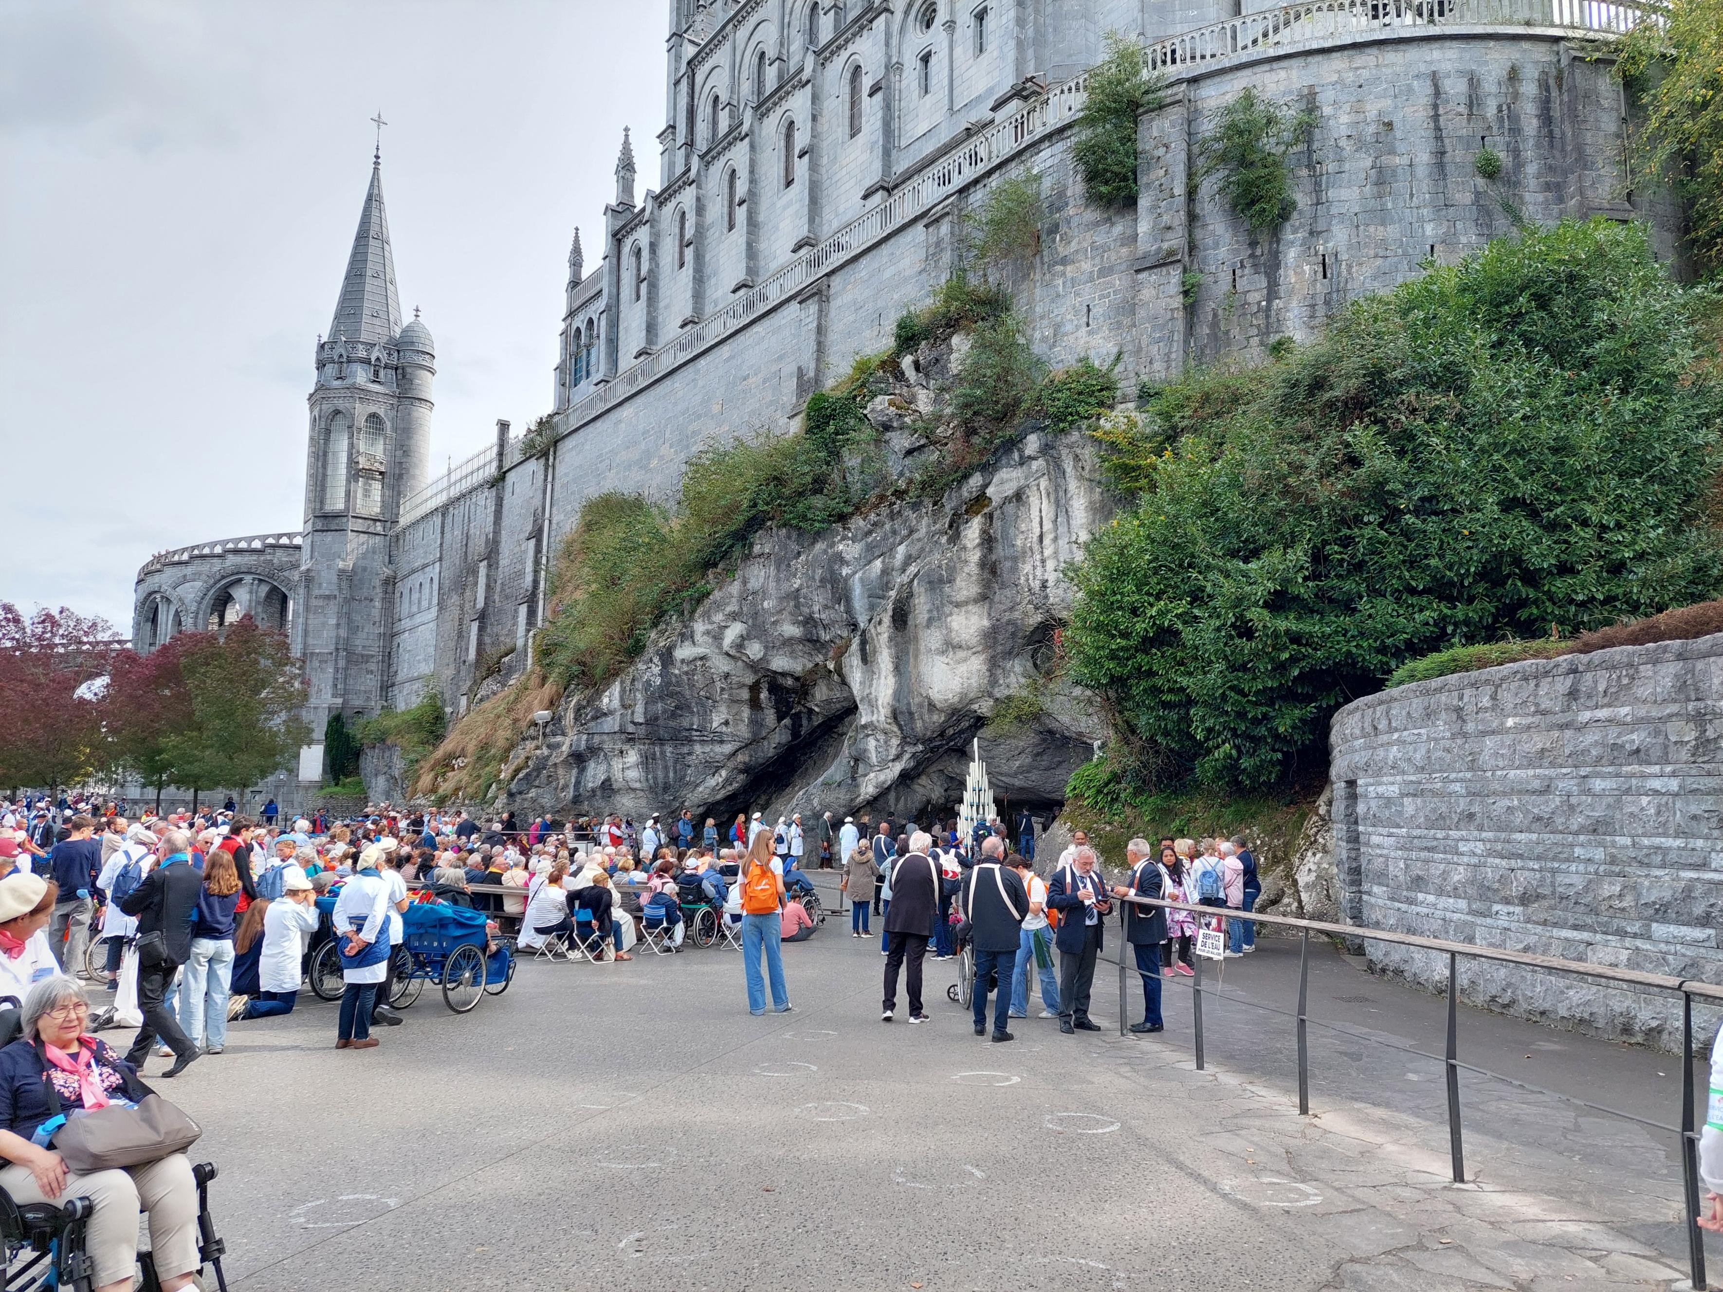
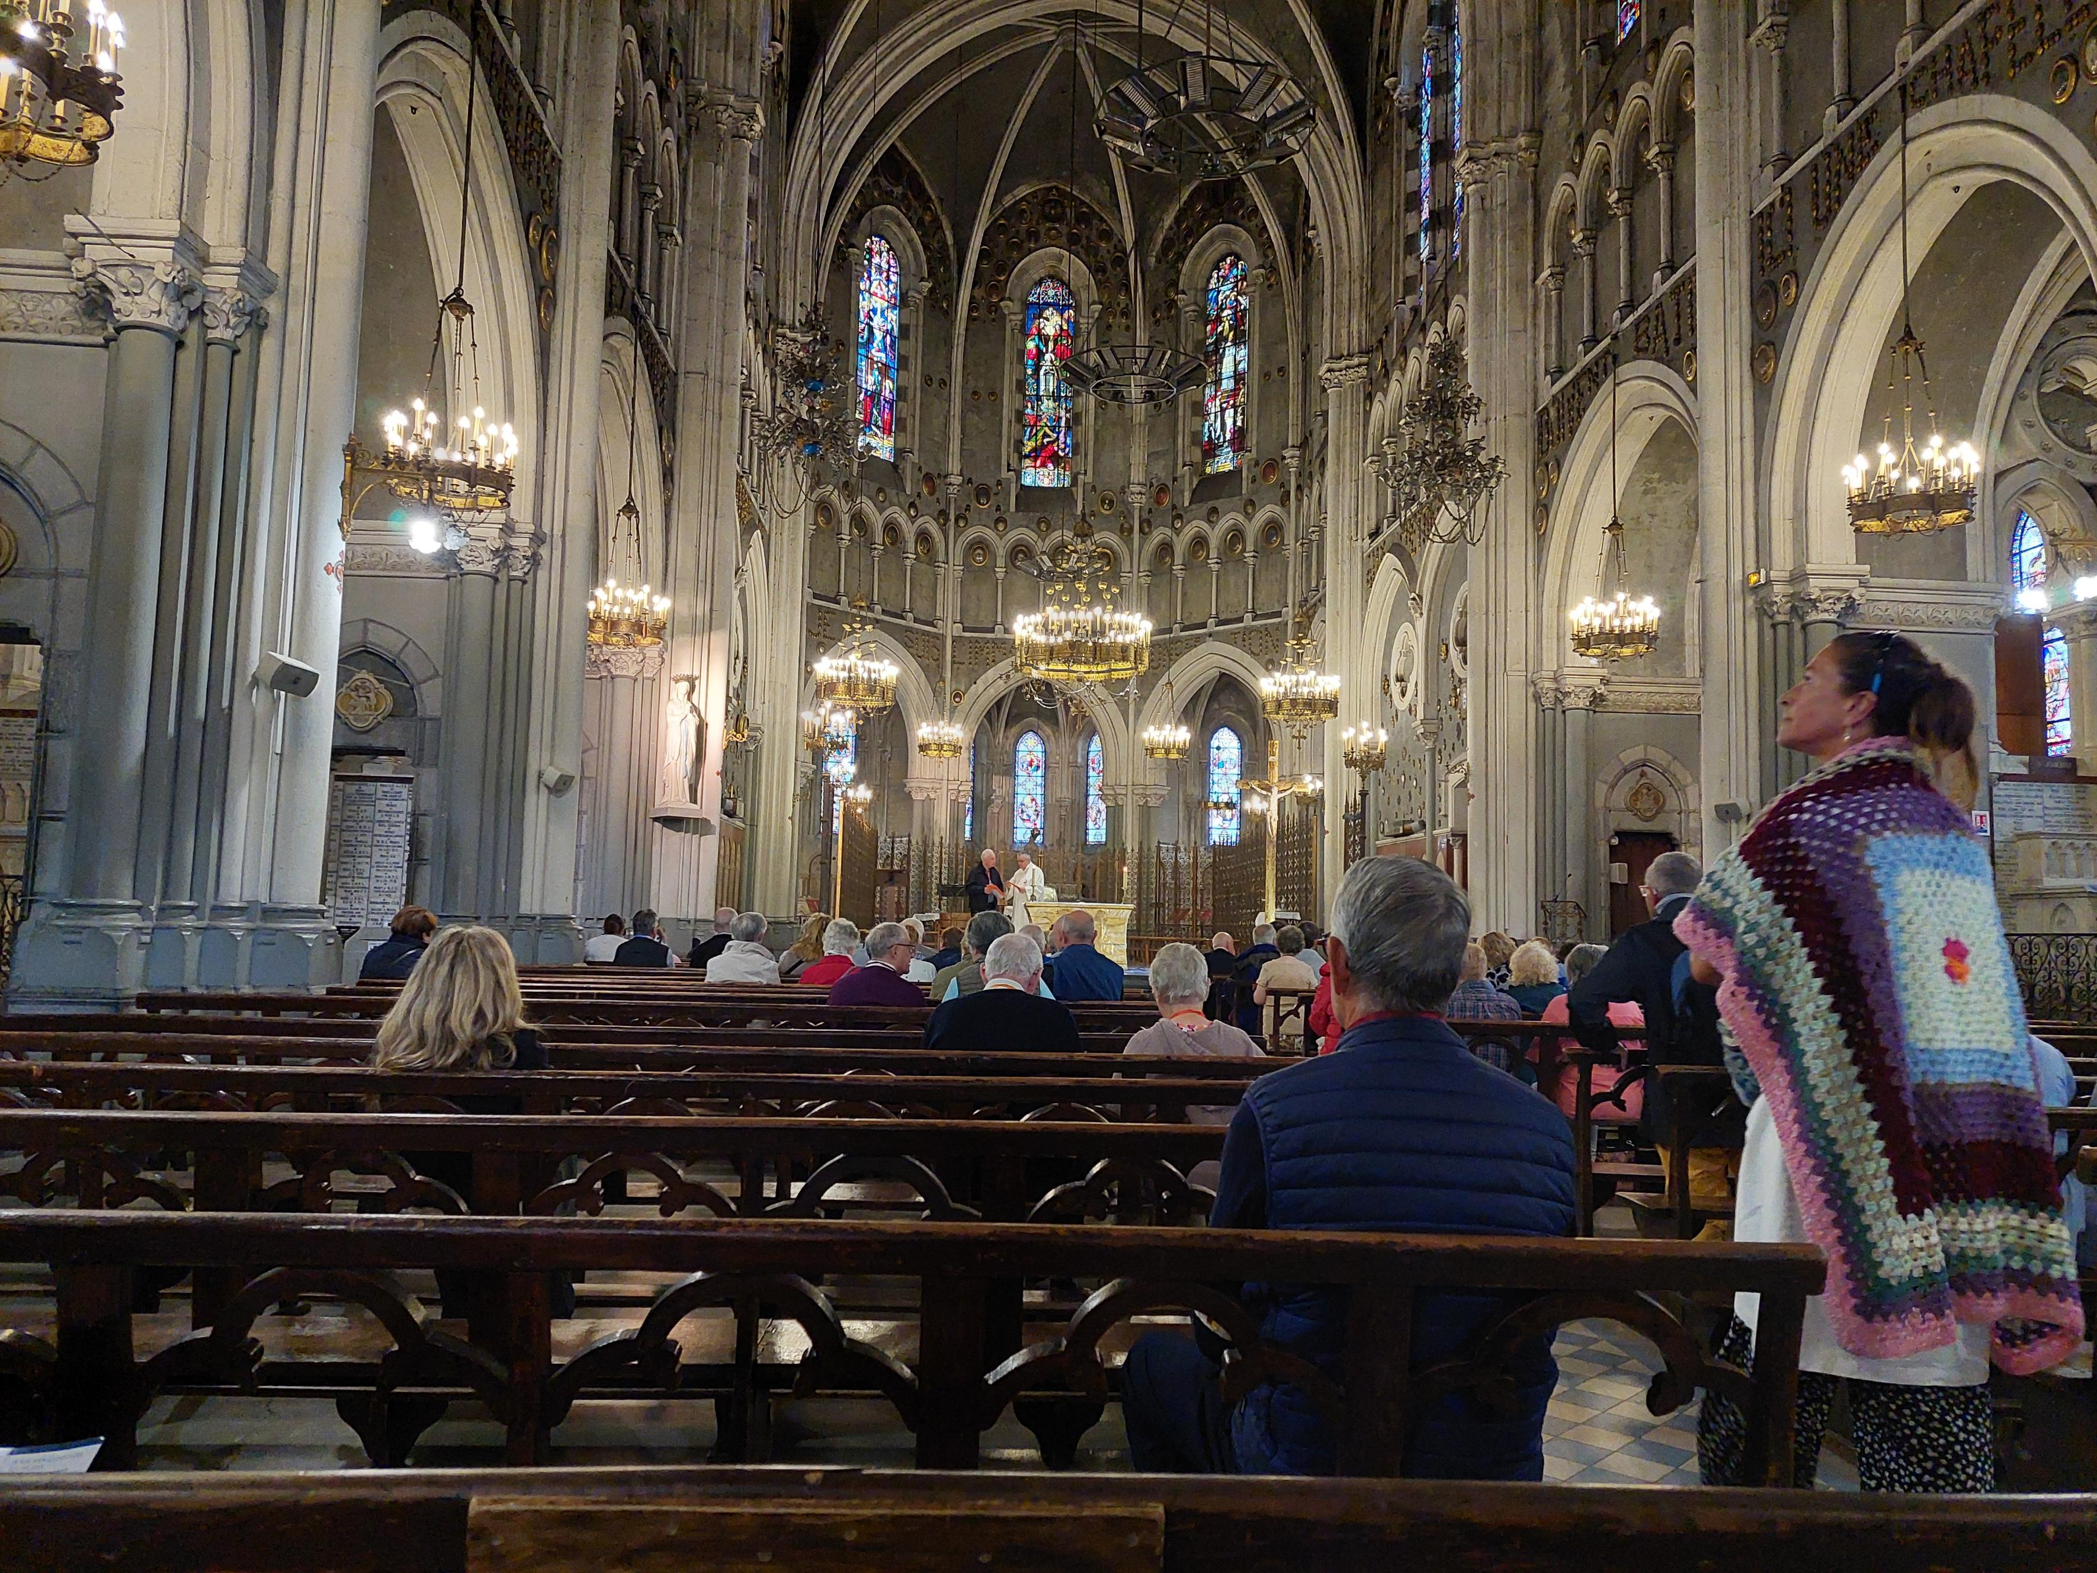
Dag 3: Lourdes.
Grotte de Massabelle ()
Basilique de Bernadette ()

Slide 12
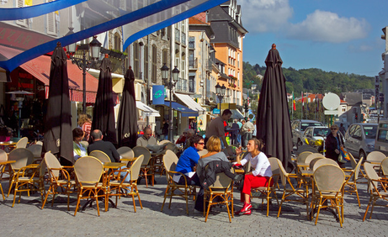
Dag 3: Lourdes
Wandeling Centrum (t)
Hapje & Drankje Terras ()

Slide 13
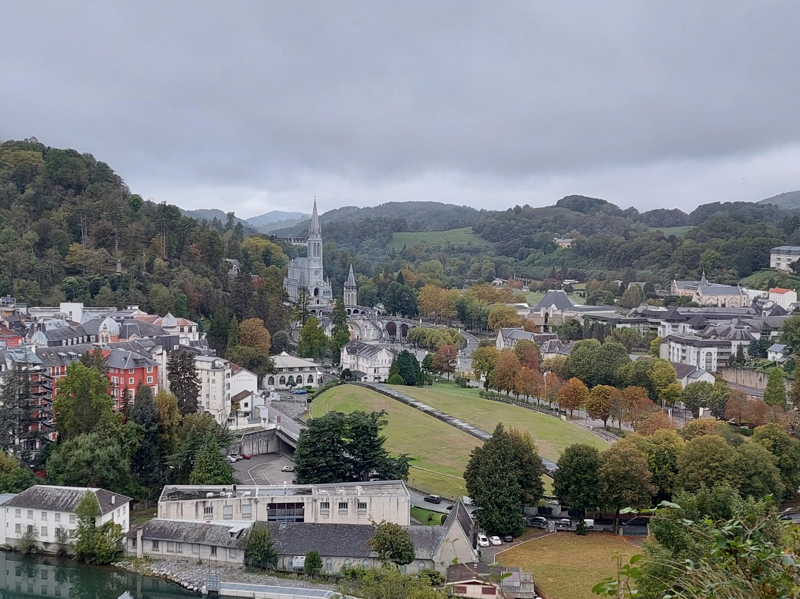
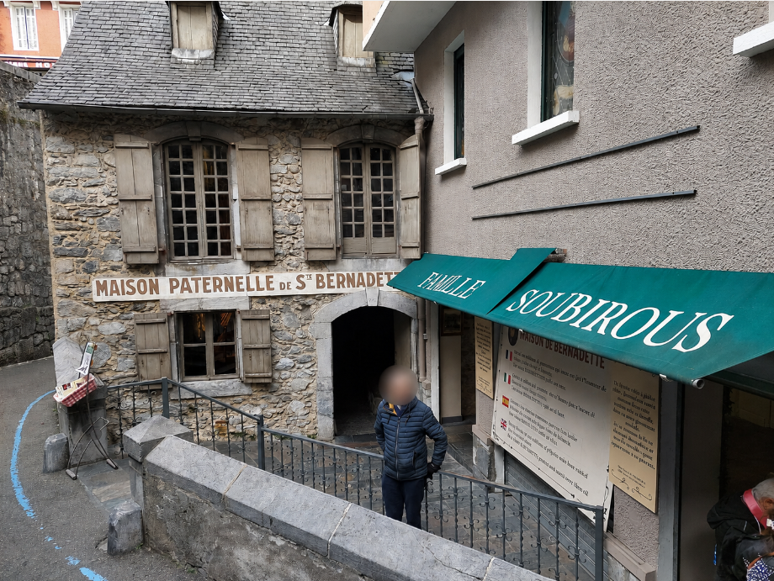
Dag 3: Lourdes.
Maison paternelle de Bernadette ()

Slide 14
Dag 3: Afsluiter van de dag, eten Lourdes.

Slide 15
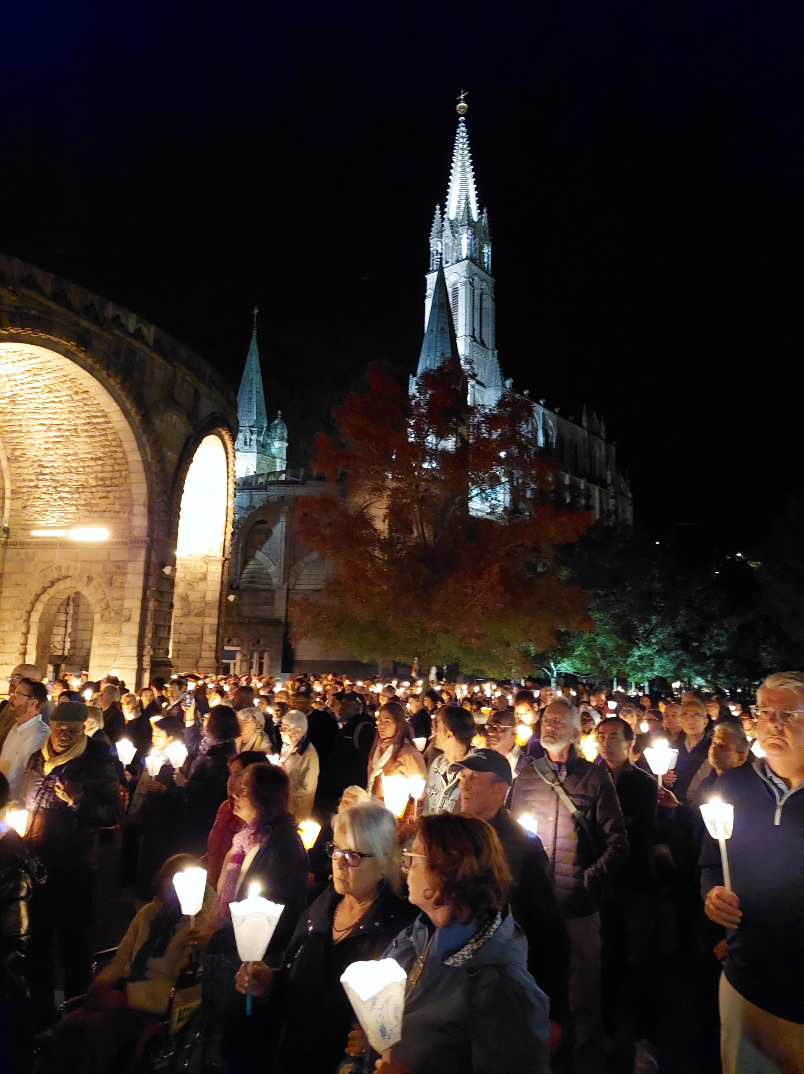
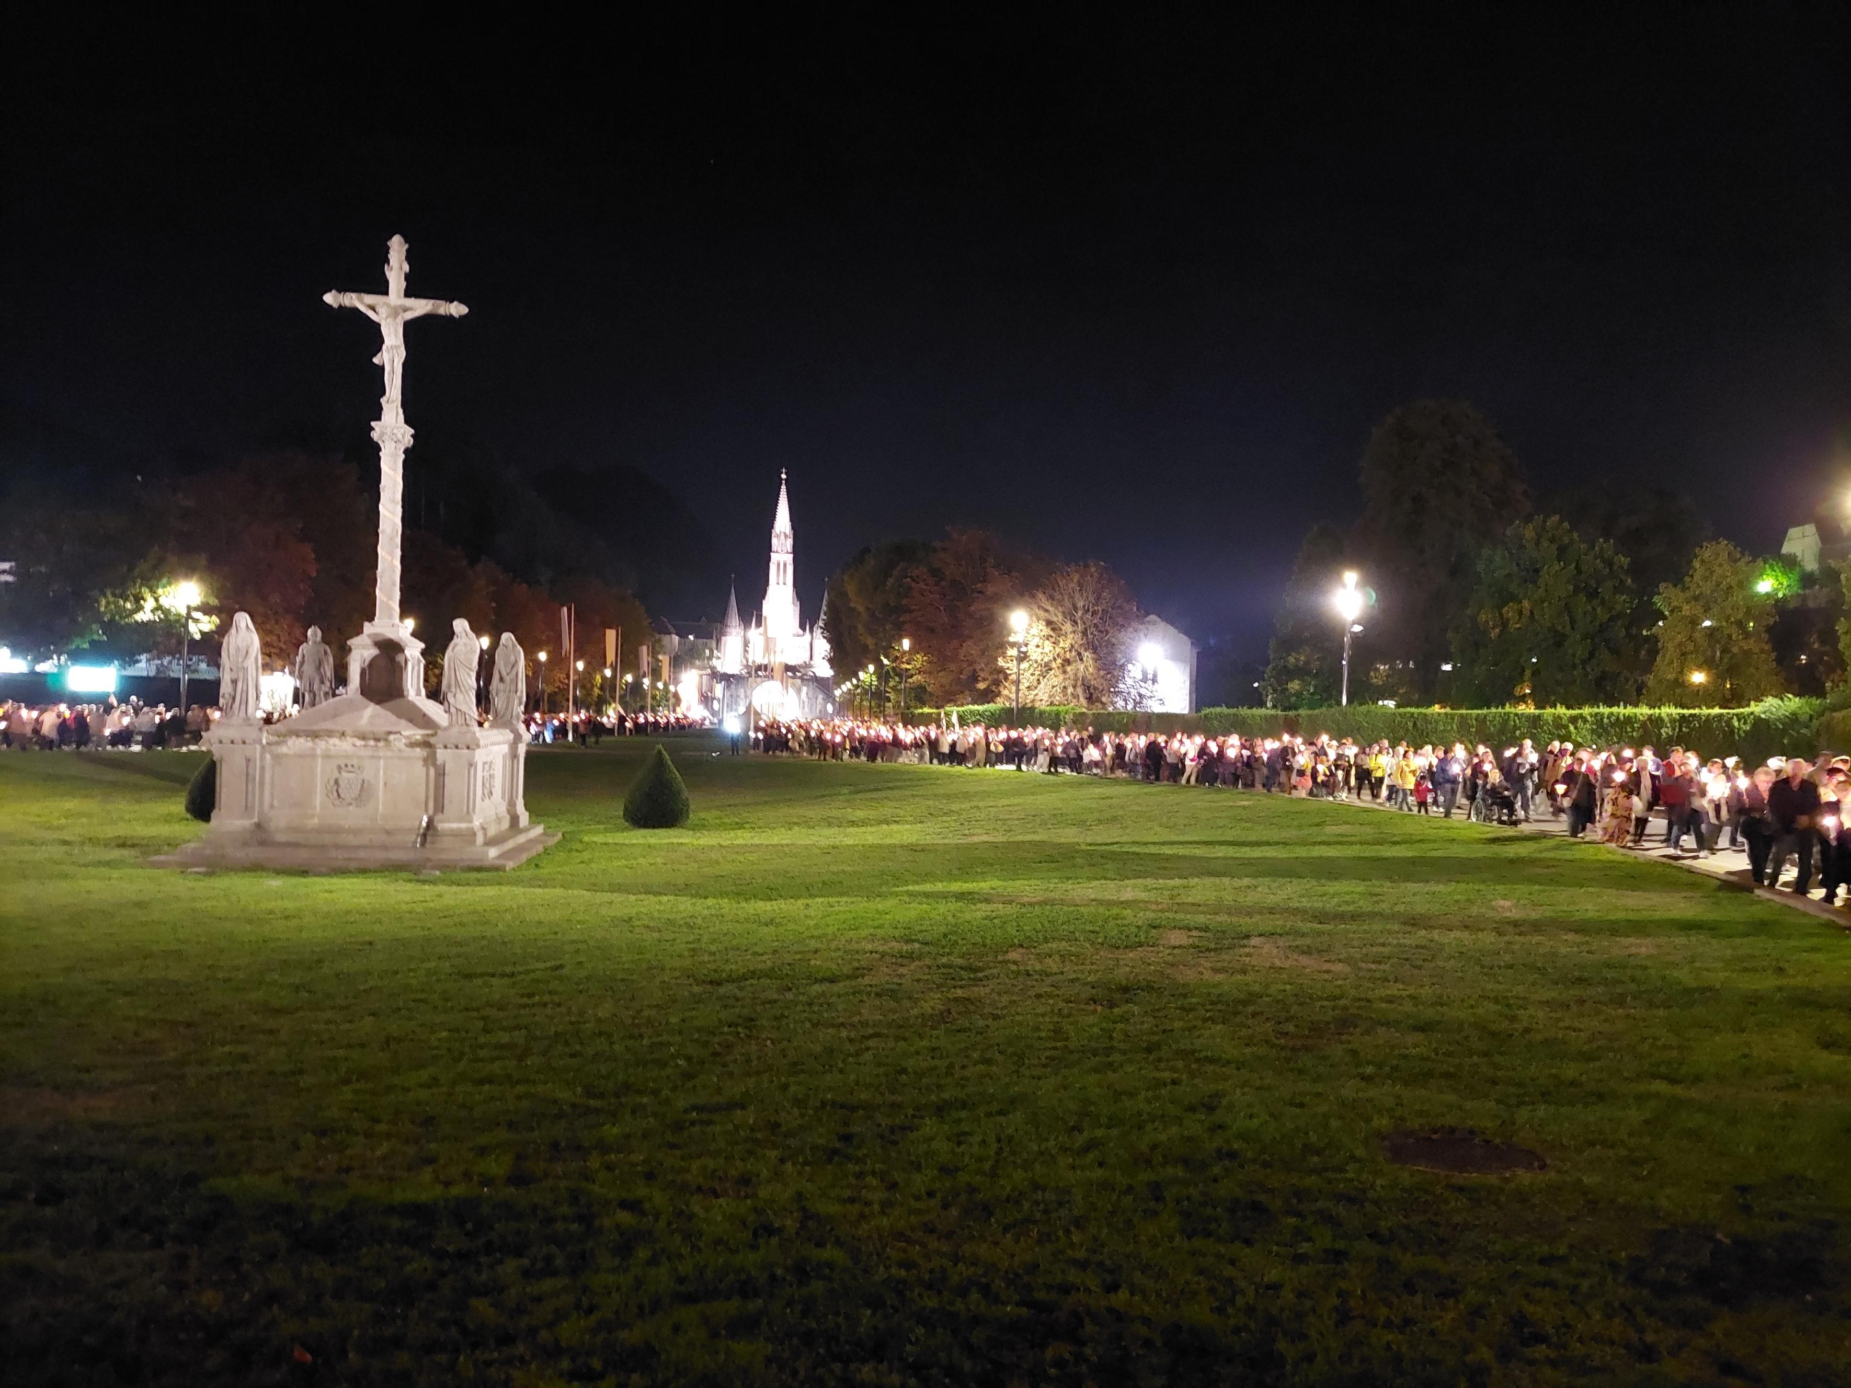
Dag 3: kaarsjes processie.

Slide 16
DAG 4: trein naar PAu
30 minuten rit, ieder twee uur trein

Slide 17
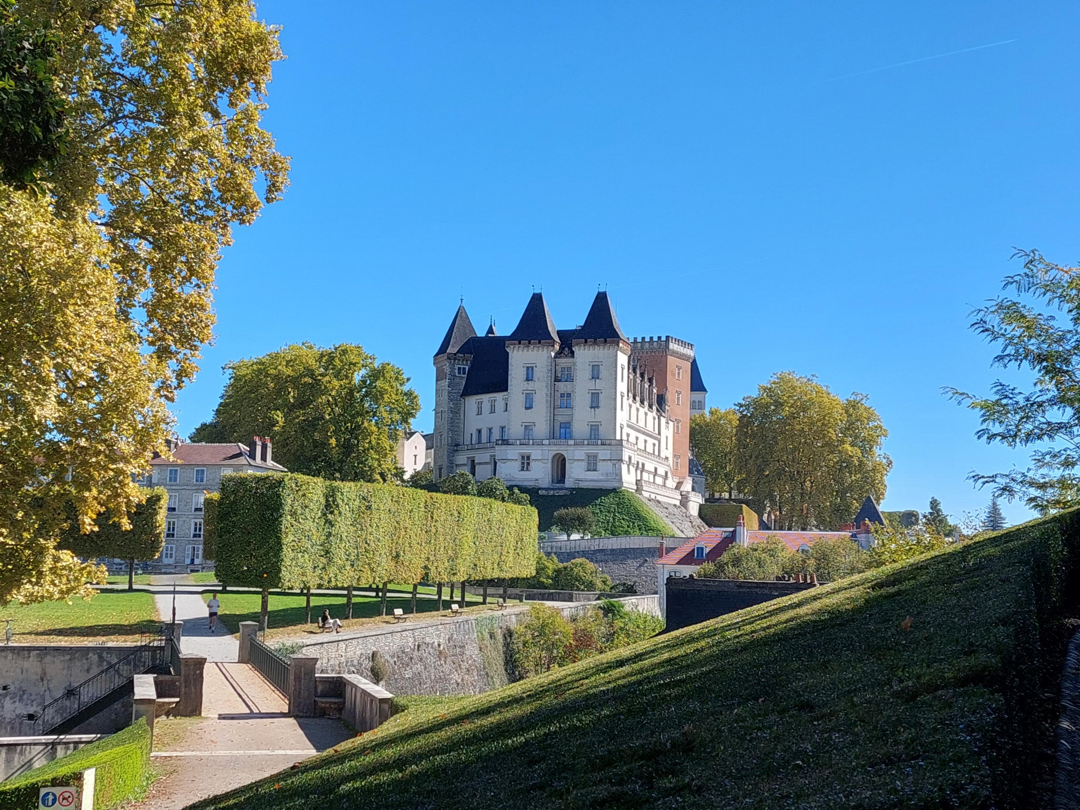
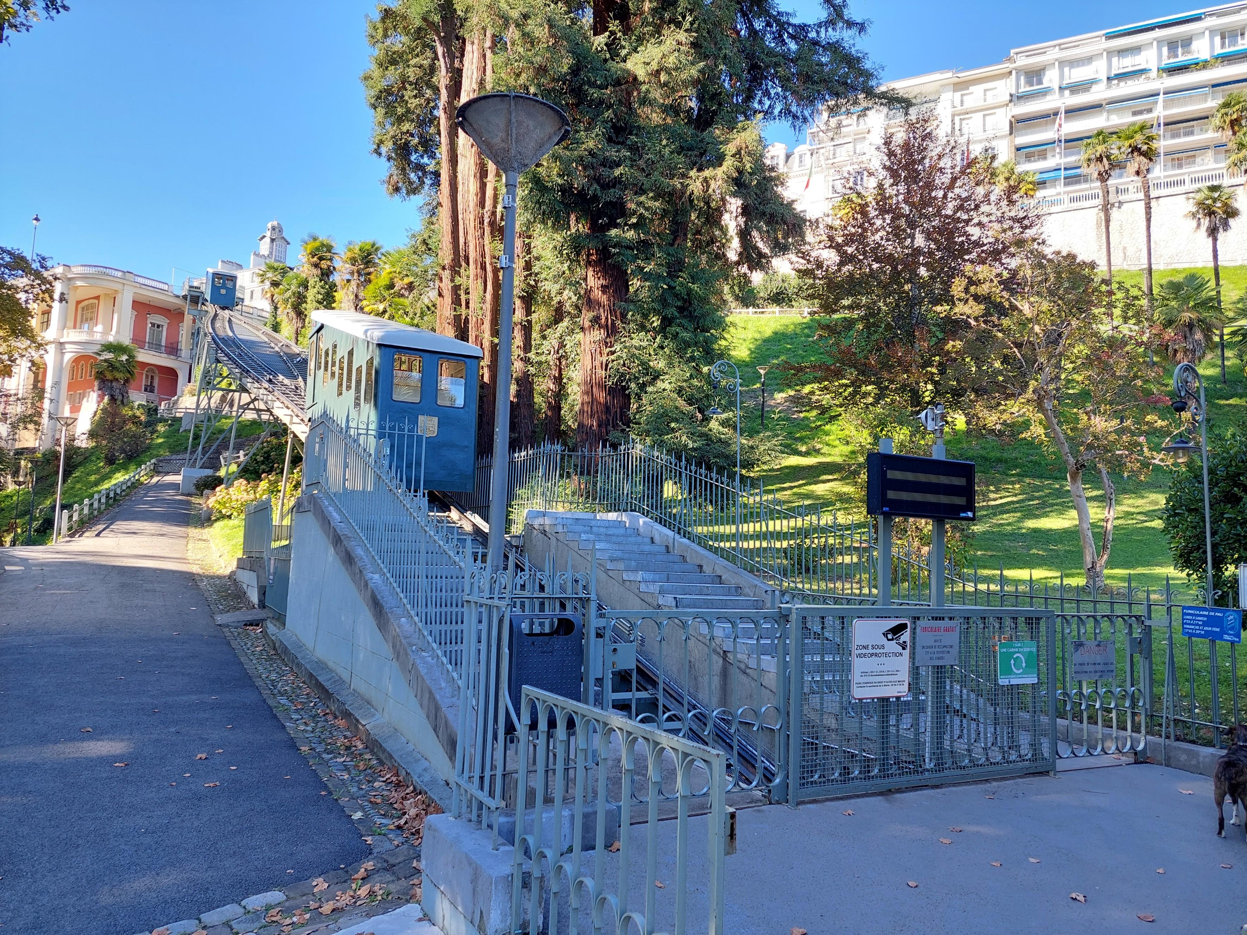
Dag 4: Pau.
Château de Pau (www.chateau-pau.fr) Geleid bezoek Château
Funicular

Slide 18
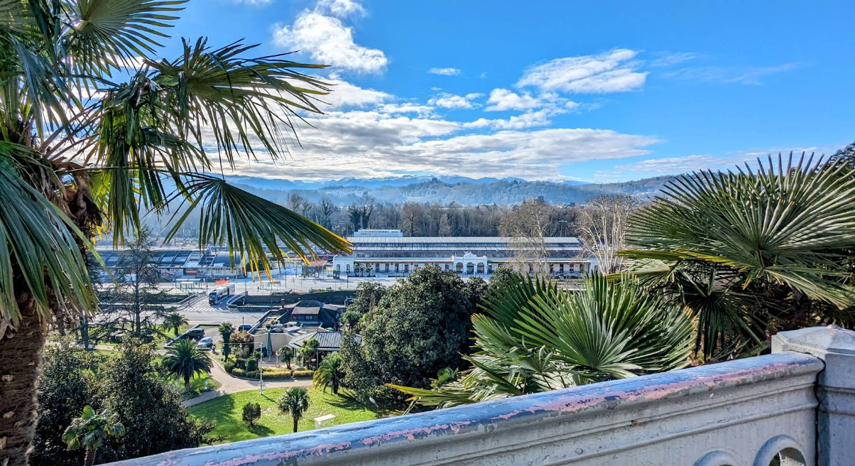
Dag 2: terrasje Tarbes
Wandeling & Terras Boulevard des Pyrénées

Slide 19
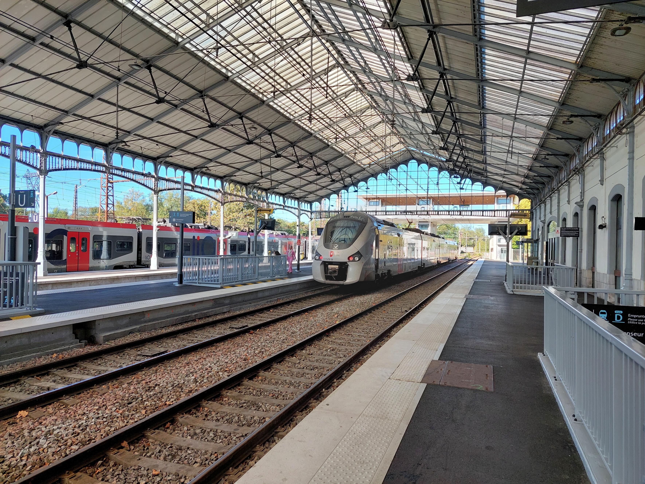
DAG 4: trein naar Lourdes
30 minuten rit, ieder twee uur trein

Slide 20
Dag 4: Afsluiter van de dag, eten Lourdes.

Slide 21
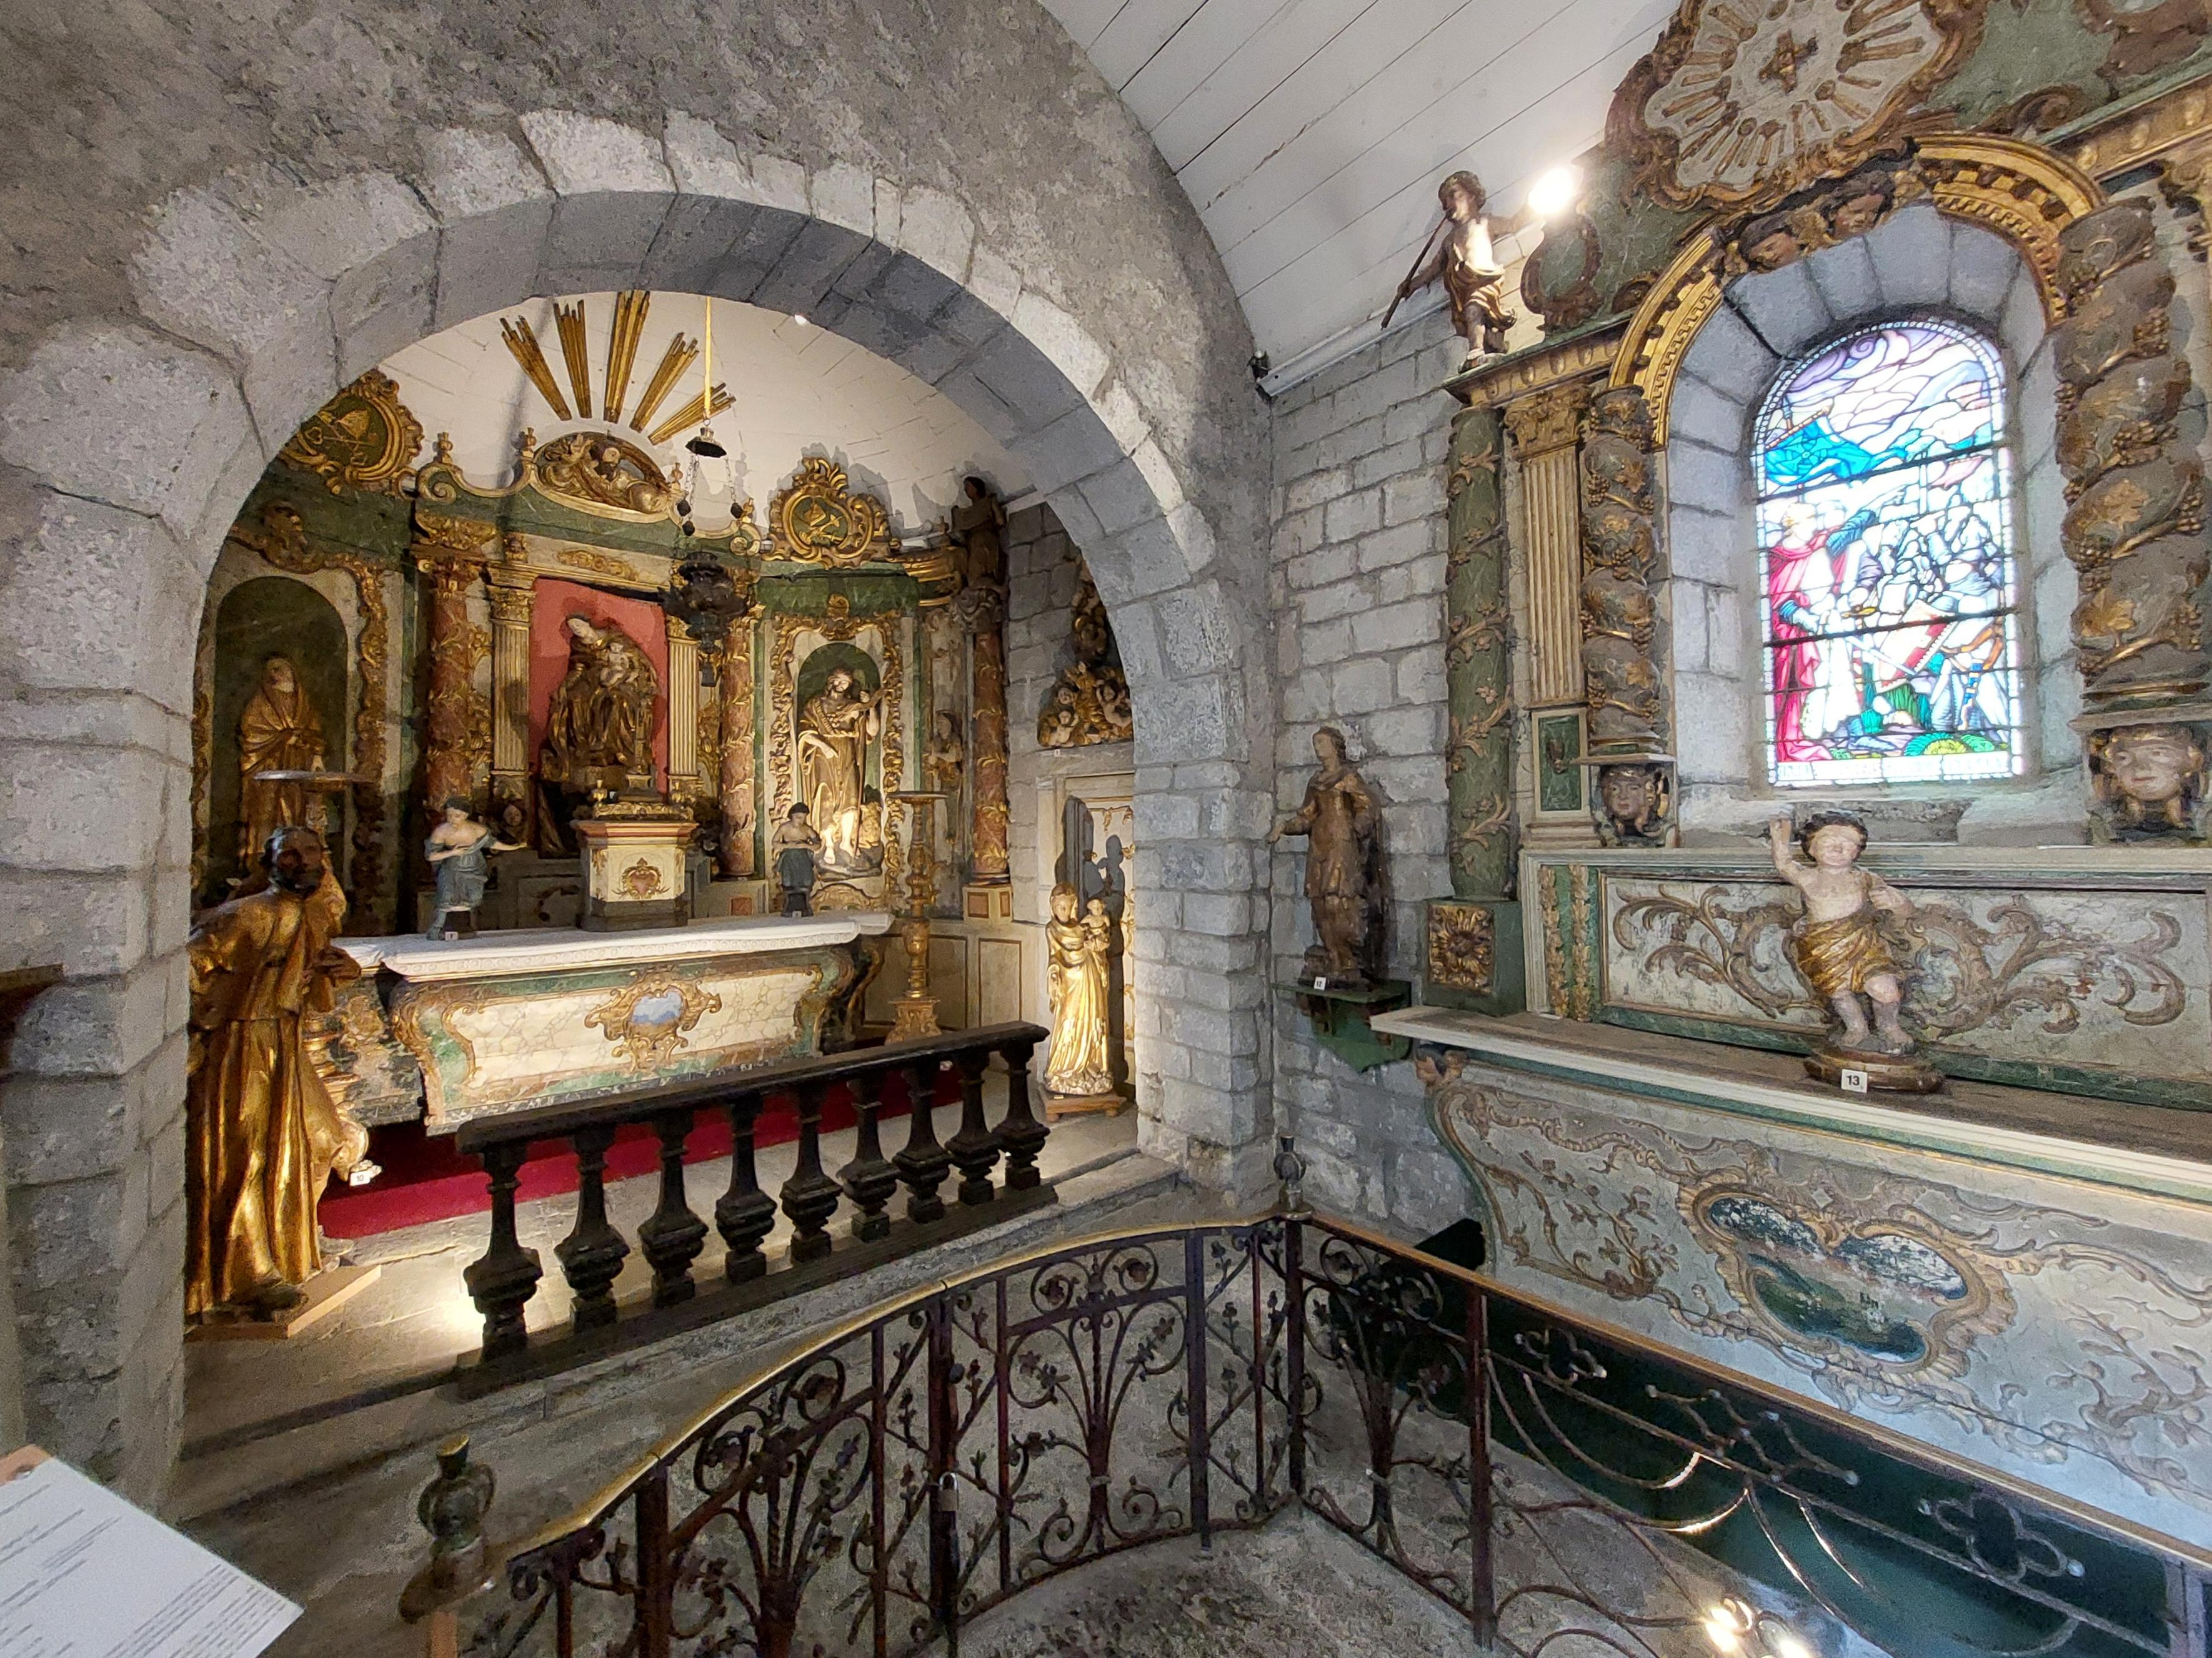
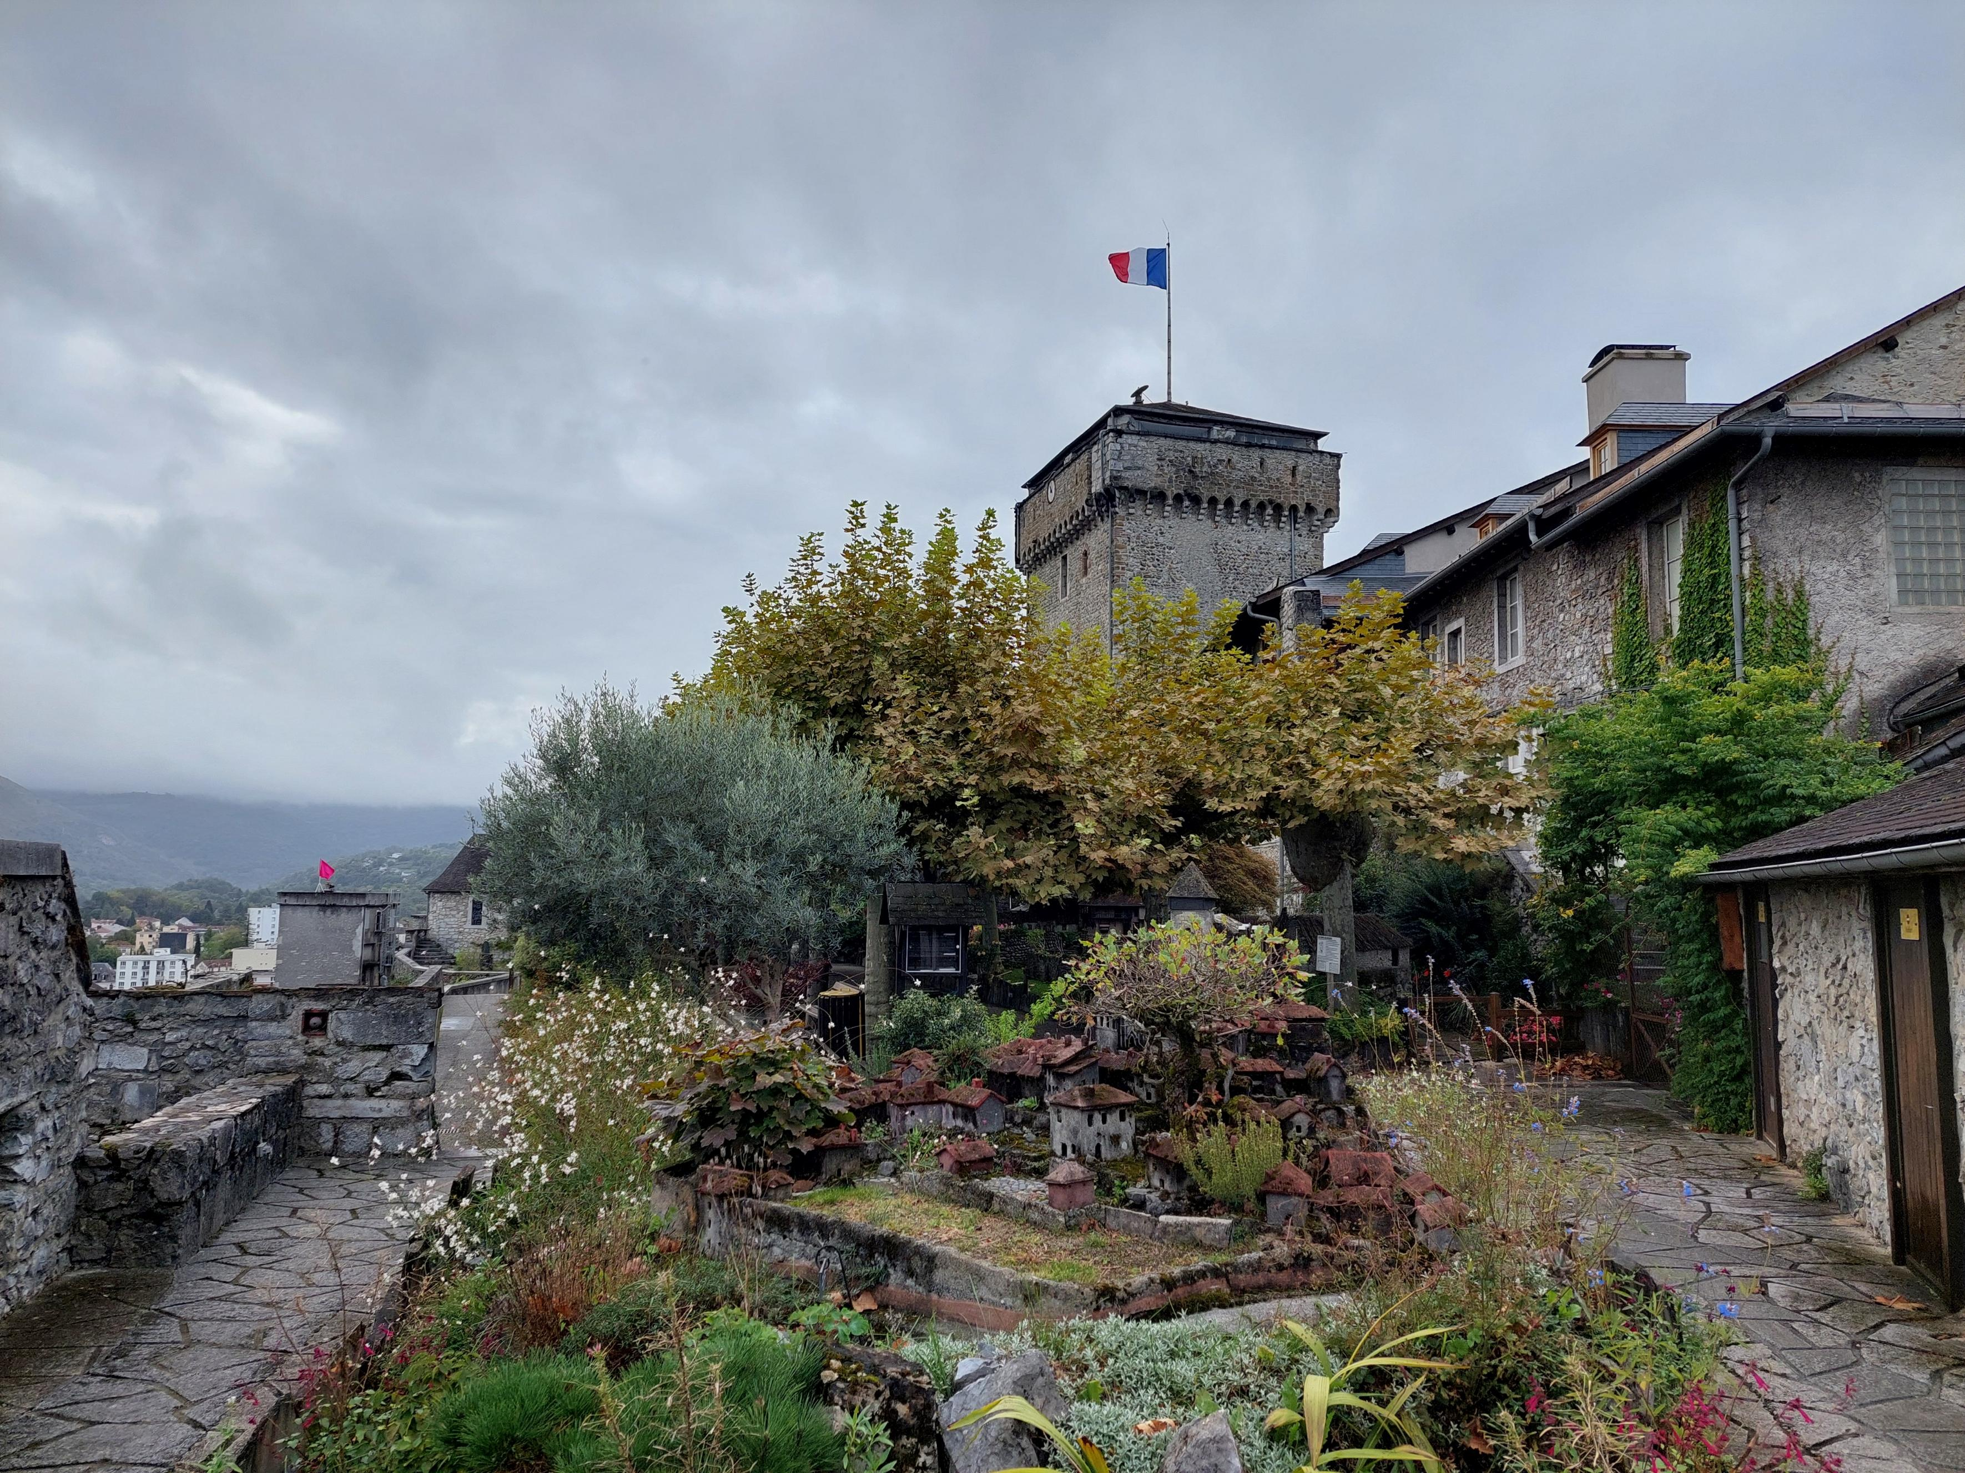
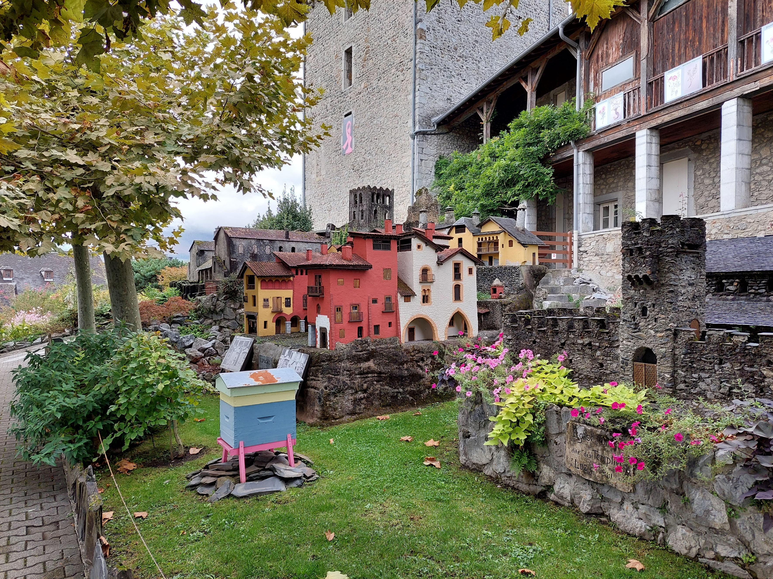
Dag 5: Lourdes.
Château de Lourdes (Musée Pyrénéen)
Historisch Diorama

Slide 22
Dag 5: Lourdes
Wandeling Centrum (t)
Hapje & Drankje Terras ()

Slide 23
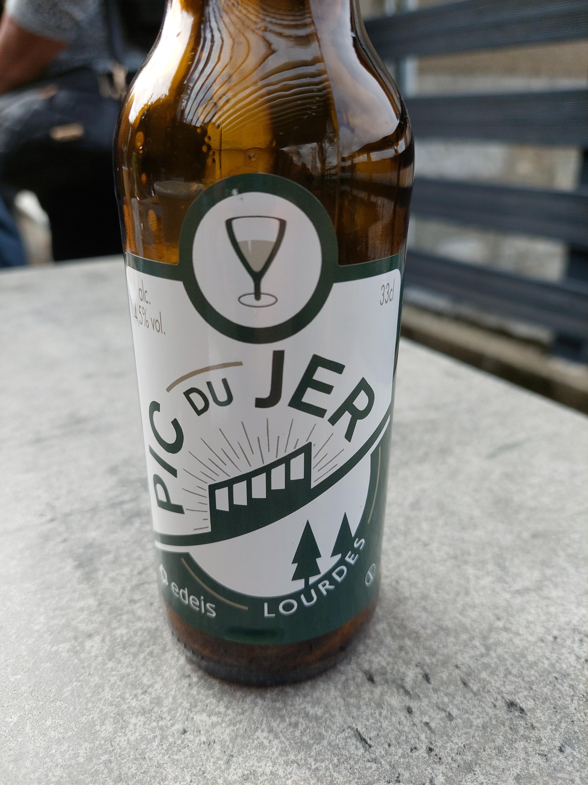
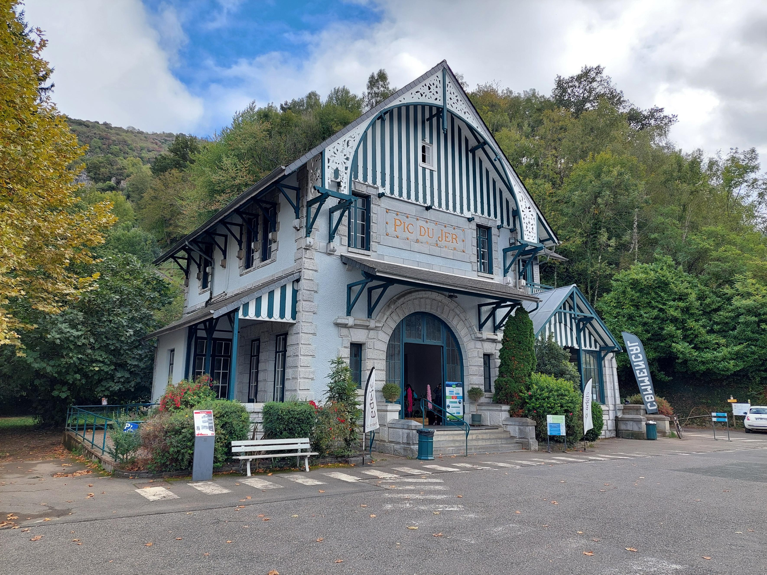
Dag 5: Lourdes
Finuculaire de Pic du Jer

Slide 24
Dag 5: Afsluiter van de dag, eten Lourdes.

Slide 25
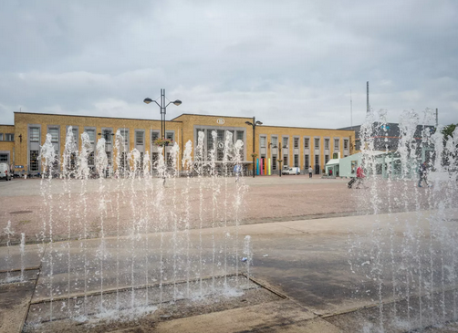
Dag 1: Trein Lourdes via Parijs. ()
2 maal Overstappen
Dag 6: Bagage inpakken, ontbijt en met de trein naar huis. ()

